Slide 1
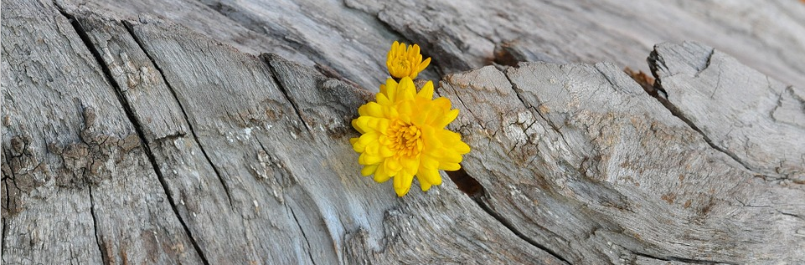
PERANCANGAN APLIKASI MENGGAMBAR ONLINE BERBASIS WEB MENGGUNAKAN METODE RAPID APPLICATION DEVELOPMENT
KELOMPOK 3
Anggota :
5200411122 Gressensia Olivia Neno Aumenu
5200411144 Bella Primin
5200411202 Berliana 'Isyatin Rodhiyah
5200411226 Ade Lia Saputri
5200411236 Lili Christi

Slide 2
01
PENDAHULUAN
02
PENGERTIAN RAD
03
PROSES PENELITIAN
04
PERANCANGAN SISTEM
05
IMPLEMENTASI DESAIN

Slide 3
PART 01
PENDAHULUAN

Slide 4
LATAR BELAKANG
Berawal dari adanya keluhan para orangtua kepada Perusahaan BimBel Bumi dengan sistem menggambar yang manual karena banyak media serta bahan yang harus dikumpulkan, untuk itu kami melakukan sebuah pembuatan rancangan aplikasi menggambar berbasis web untuk Bimbingan Belajar Bumi. Dengan mendaftarkan anaknya menggunakan aplikasi ini, para guru juga dapat memantau perkembangan seni para murid.

Slide 5
LATAR BELAKANG
Dalam aplikasi menggambar online ini dapat membantu meminimalisir penggunaan kertas sebagai media serta dapat mengurangi budget yang akan dikeluarkan untuk anak-anak menggambar. Selain itu, aplikasi ini akan membantu anak-anak untuk belajar menggambar. Hal ini sangat mempermudah proses menggambar dalam media dan bidang yang ada.

Slide 6
TUJUAN PENELITIAN
Tujuan dilakukanya penelitian ini yaitu:
Menghasilkan sebuah aplikasi menggambar untuk anak-anak.
Menghasilkan aplikasi menggambar yang dapat dengan mudah digunakan.

Slide 7
MANFAAT PENELITIAN
Manfaat dari dilakukanya penelitian ini adalah :
Mempermudah anak-anak untuk dapat menggambar dan mewarnai.
Mengurangi penggunaan kertas.
Mengurangi penggunaan budget untuk menggambar.

Slide 8
PART 02
RAPID APPLICATION DEVELOPMENT

Slide 9
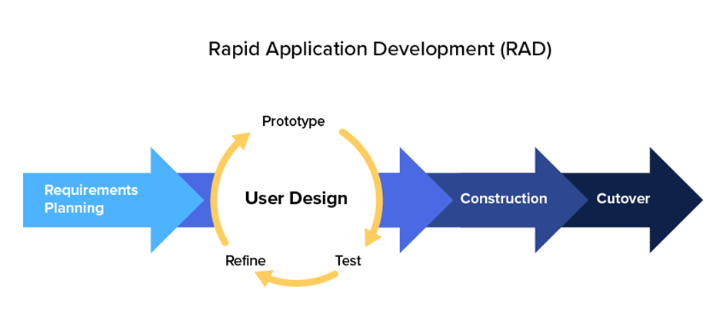
PENGERTIAN RAD
Metode pengembangan perangkat lunak RAD (Rapid Application Development) adalah sebuah proses pengembangan perangkat lunak yang menekankan siklus pengembangan dengan waktu yang singkat. Definisi lain menyatakan bahwa metode pengembangan perangkat lunak RAD adalah metode yang menggunakan pendekatan beorientasi objek untuk pengembangan sistem yang meliputi pengembangan perangkat dan perangkat lunak.

Slide 10
TAHAPAN RAD
Perencanaan Kebutuhan
1
Tahapan ini merupakan tahap awal dalam suatu pengembangan sistem, dimana pada tahap ini dilakukan identifikasi masalah dan pengumpulan data yang diperoleh dari pengguna atau stakeholder pengguna yang bertujuan untuk mengidentifikasi maksud akhir atau tujuan dari sistem dan kebutuhan informasi yang diinginkan. Pada tahap ini keterlibatan kedua belah sangatlah penting dalam mengidentifikasi kebutuhan untuk pengembangan suatu sistem.
3
3
Desain Sistem.
Di dalam tahap desain sistem, keaktifan pengguna yang terlibat sangatlah penting untuk mencapai tujuan karena pada tahapan ini dilakukan proses desain dan proses perbaikan desain secara berulang-ulang apabila masih terdapat ketidaksesuaian desain terhadap kebutuhan pengguna yang telah diidentifikasi pada tahapan sebelumnya. Luaran dari tahapan ini adalah spesifikasi software yang meliputi organisasi di dalam sistem secara umum, struktur data, dan lain-lain.
2
2
3
Implementasi atau penyelesaian produk.
3
Tahapan ini merupakan tahapan dimana programmer menerapkan desain dari suatu sistem yang telah disetujui pada tahapan sebelumnya. Sebelum sistem diterapkan, terlebih dahulu dilakukan proses pengujian terhadap program untuk mendeteksi kesalahan yang ada pada sistem yang dikembangkan. Pada tahap ini biasa memberikan tanggapan akan sistem yang sudah dibuat dan mendapat persetujuan mengenai sistem tersebut.
3

Slide 11
PART 03
PROSES PENELITIAN

Slide 12
METODE PENELITIAN
Observasi
Pada tahap ini, observasi dilakukan secara online untuk mengamati proses user menggambar dan hasil penggambaran user.
Wawancara
Wawancara dilakukan untuk mengkonfirmasi data atau fakta yang diperoleh pada saat observasi serta sekaligus untuk menggali software requirement dari user. Wawancara dilakukan kepada user yang terlibat dalam proses menggambar online.
Studi Pustaka
Penulis mengumpulkan data dan informasi melalui dokumen-dokumen baik dalam bentuk e-buku, e-jurnal, laporan-laporan, atau bentuk-bentuk lain dalam bentuk tercetak maupun digital.

Slide 13
METODE PENGEMBANGAN SISTEM
Perencanaan Kebutuhan
Dalam tahap ini kami mengidentifikasi tujuan-tujuan aplikasi atau sistem serta mengidentifikasi kebutuhan informasi apa saja yang dibutuhkan dan juga masalah-masalah apa saja yang ditimbulkan dari tujuan-tujuan tersebut. Perencanaan yang akan dibuat kedalam sistem, yaitu :
Mengidentifikasi tujuan perancangan sistem aplikasi menggambar berbasis web.
Mengidentifikasi kebutuhan perancangan aplikasi menggambar berbasis web.
Mengidentifikasi definisi masalah, mengumpulkan informasi sebanyak-banyaknya dari berbagai pihak.

Slide 14
METODE PENGEMBANGAN SISTEM
Desain Sistem
Tahap ini adalah untuk merancang sebuah sistem pemasaran yang memanfaatkan website untuk mengembangkan usaha dan memperbaiki hal-hal apa saja yang dapat dilakukan dalam pelaksanaan tahapan desain sistem. Adapun metode desain yang digunakan terdiri dari beberapa tahapan yaitu :
Diagram Jenjang, menggambarkan bagaimana sistem aplikasi menggambar berbasis web. Dengan adanya diagram ini, alur proses dari sistem akan lebih teratur dan jelas.
Diagram Konteks. Pada tahap ini dijelaskan penggambaran asal data dan menunjukkan aliran dari data tersebut.
Data Flow Diagram. Pada diagram ini, digambarkan seluruh kegiatan yang terdapat pada sistem secara jelas.
Entity Relation Diagram. Pada diagram ini dijelaskan rancangan database yang menggambarkan relasi antar entitas dan atributnya.

Slide 15
METODE PENGEMBANGAN SISTEM
Implementasi atau Penyelesaian Produk
Setelah melakukan analisis sistem dan perancangan sistem secara rinci, maka tiba saatnya sistem untuk diimplementasikan. Pada tahap ini, terdapat banyak aktivitas yang dilakukan, antara lain :
Membangun Sistem
Dalam tahap ini sistem aplikasi dirancang dengan menggunakan bahasa pemrograman PHP dan database MySql.
Menguji Sistem
Pada tahap ini dilakukan proses pengujian atau testing terhadap sistem pada aplikasi menggambar berbasis web dan melakukan pengenalan terhadap sistem.
Tindak lanjut implementasi
Dalam tahapan ini, perlu dilakukan pengetesan penerimaan sistem dengan menggunakan data yang sesungguhnya.

Slide 16
PART 04
PERANCANGAN SISTEM

Slide 17
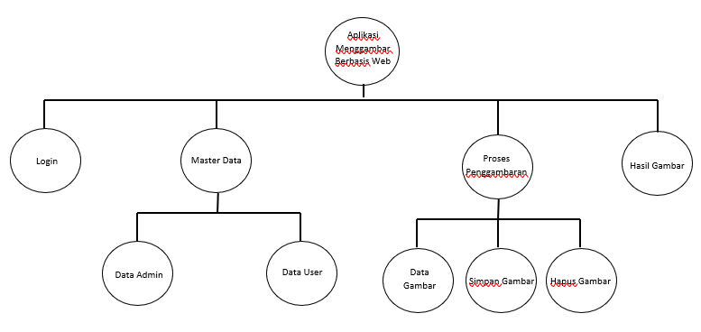
Diagram Jenjang
Add your words here,according to your need to draw the text box size.Please read the instructions and more work at the end of the manual template

Slide 18
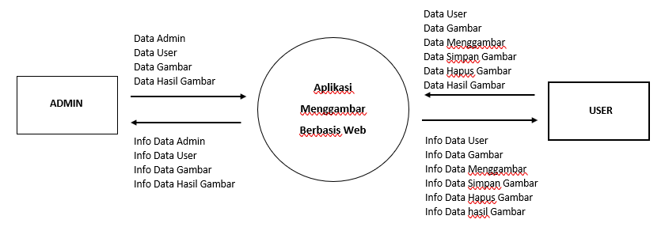
Diagram Level 0 (Diagram Konteks)
Add your words here,according to your need to draw the text box size.Please read the instructions and more work at the end of the manual template

Slide 19
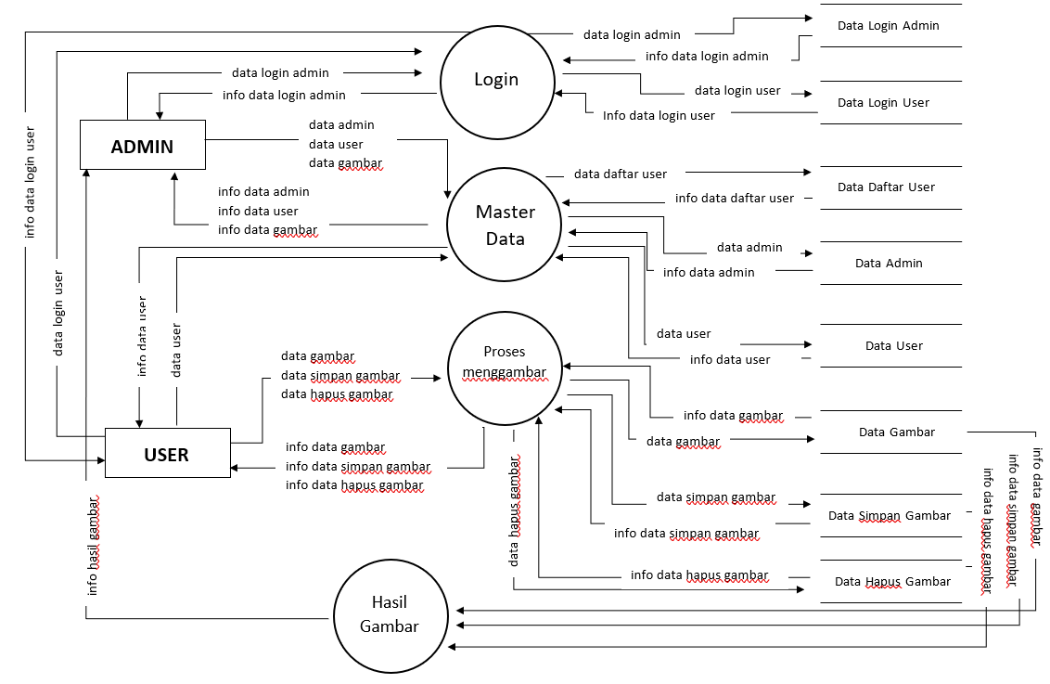
Diagram Level 1
Add your words here,according to your need to draw the text box size.Please read the instructions and more work at the end of the manual template

Slide 20
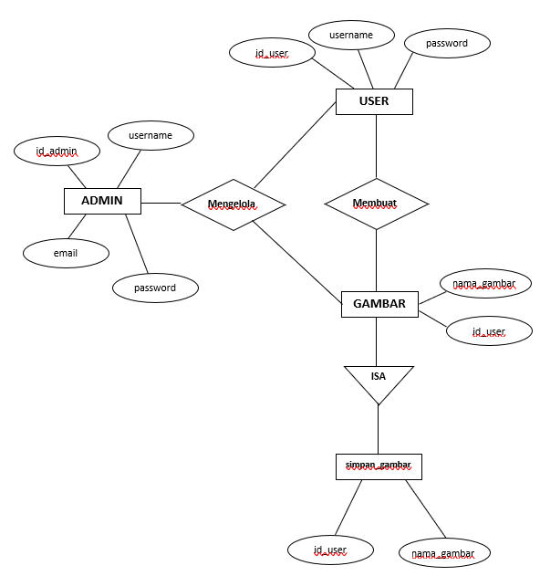
ERD
Add your words here,according to your need to draw the text box size.Please read the instructions and more work at the end of the manual template

Slide 21
PART 05
IMPLEMENTASI DESAIN

Slide 22

Landing Page
Landing page pada halaman browser akan menampilkan halaman pertama atau disebut juga Home. Terdapat tombol Login untuk masuk ke halaman Login.

Slide 23
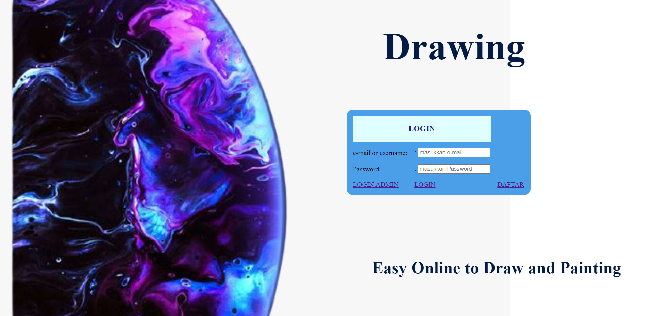
Halaman Login
Sebelum masuk ke halaman mengambar, pengguna diminta untuk melakukan login dengan mengisikan email or username dan password. Jika ingin mendaftar lebih dulu, admin dapat menekan tombol Daftar.

Slide 24
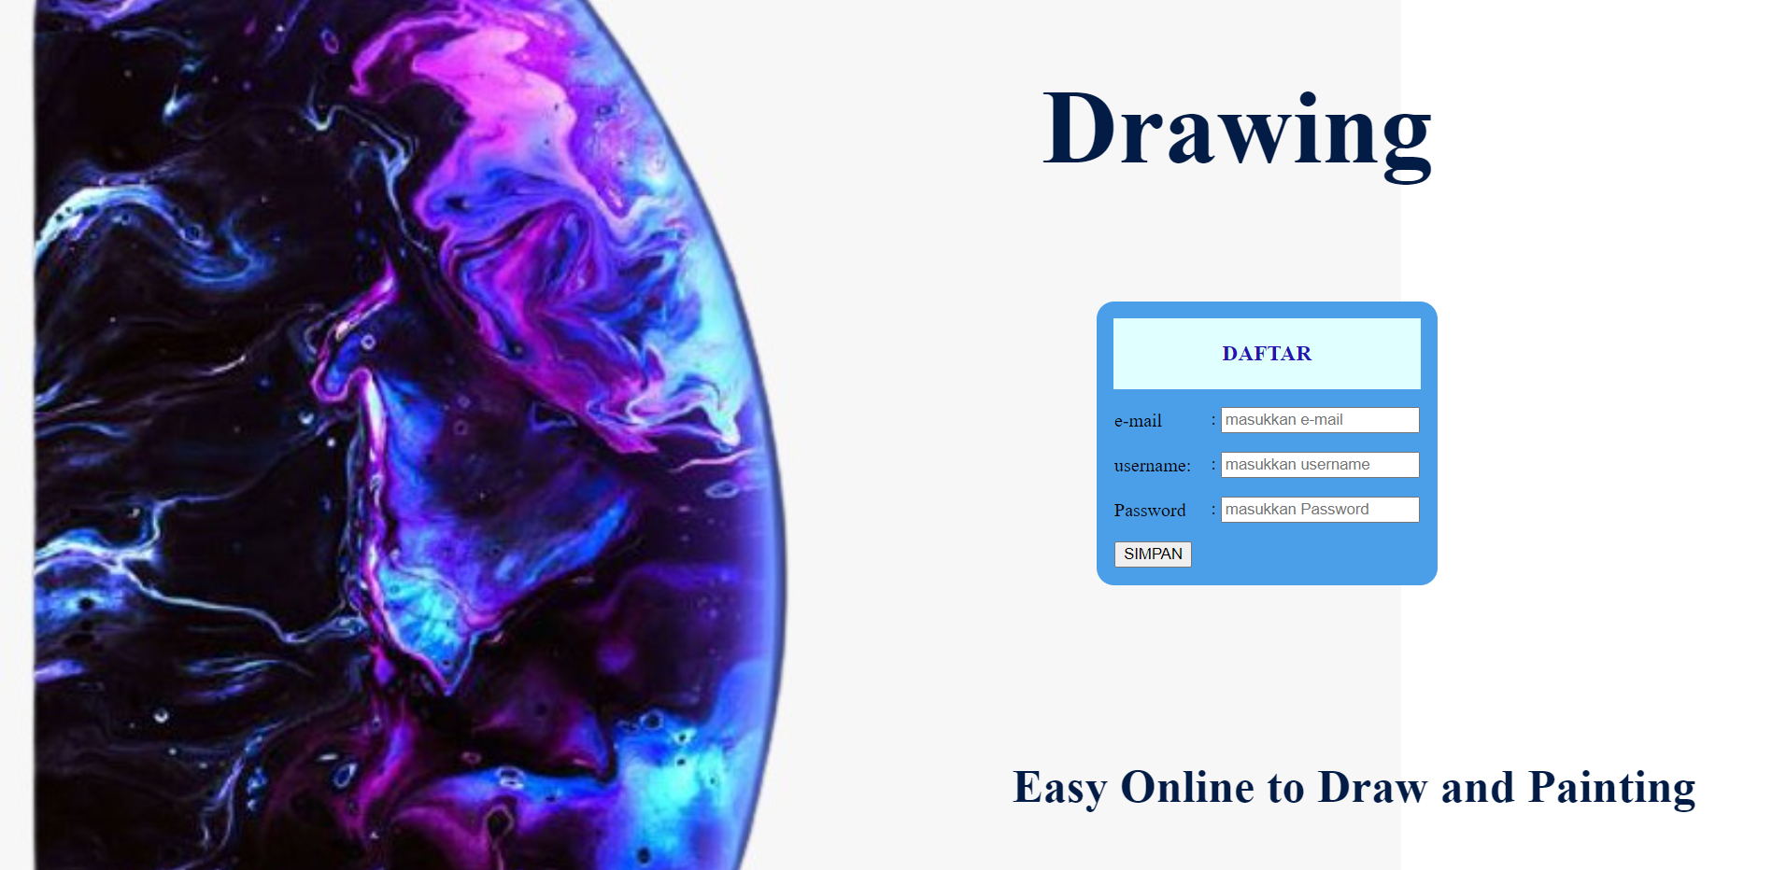
Halaman Daftar
Sebelum user dapat menggunakan aplikasi, admin harus melakukan pendaftaran untuk calon user dengan mengisikan e-mail, username, dan password seperti pada gambar di bawah ini:

Slide 25
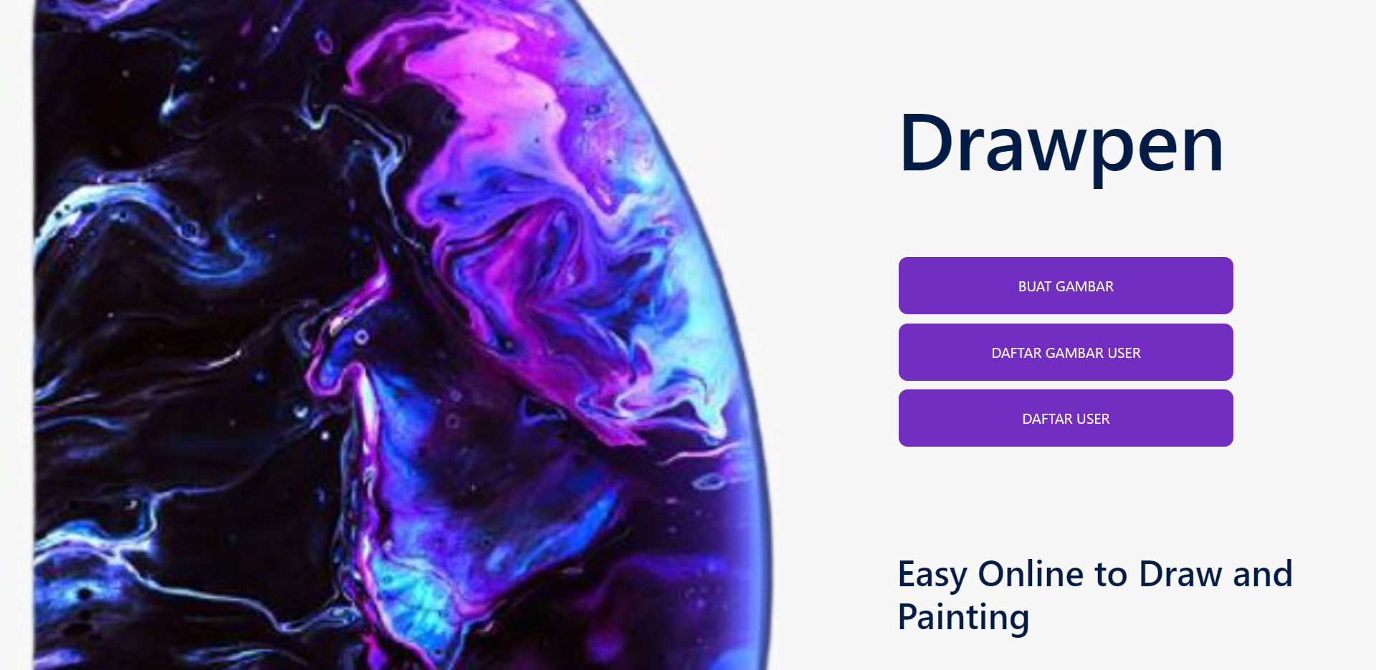
Halaman Utama
Tampilan Halaman utama pada admin terdiri dari:
Buat gambar
Daftar gambar user
Daftar user

Slide 26
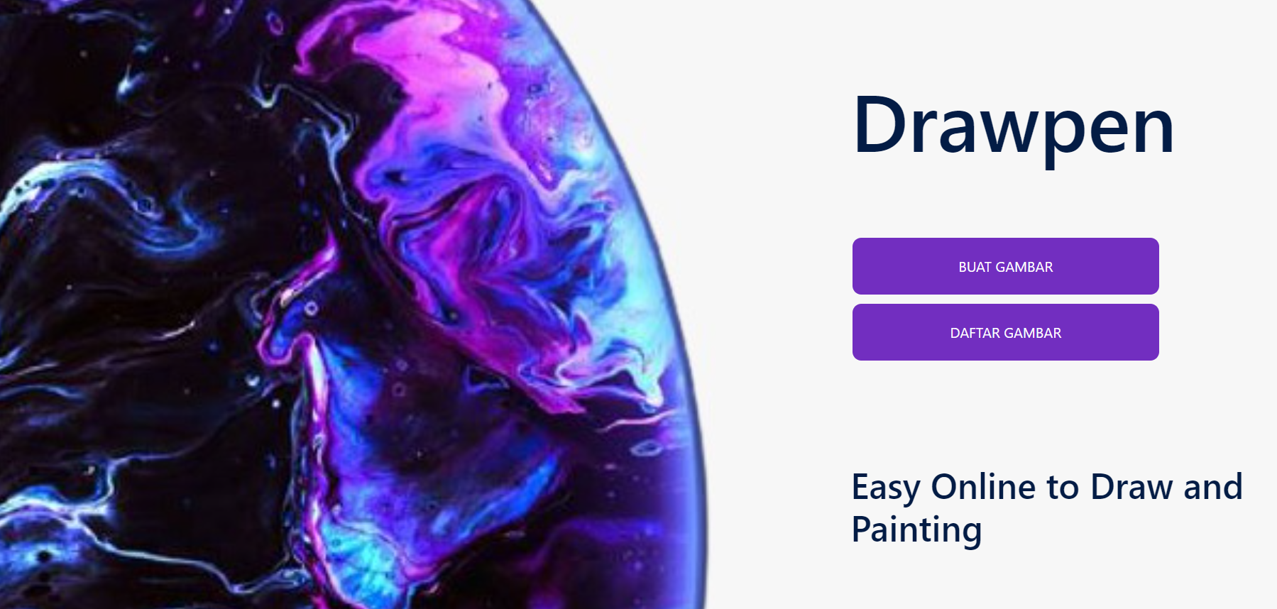
Halaman Utama
Tampilan Halaman utama pada user terdiri dari:
Buat gambar
Daftar gambar

Slide 27
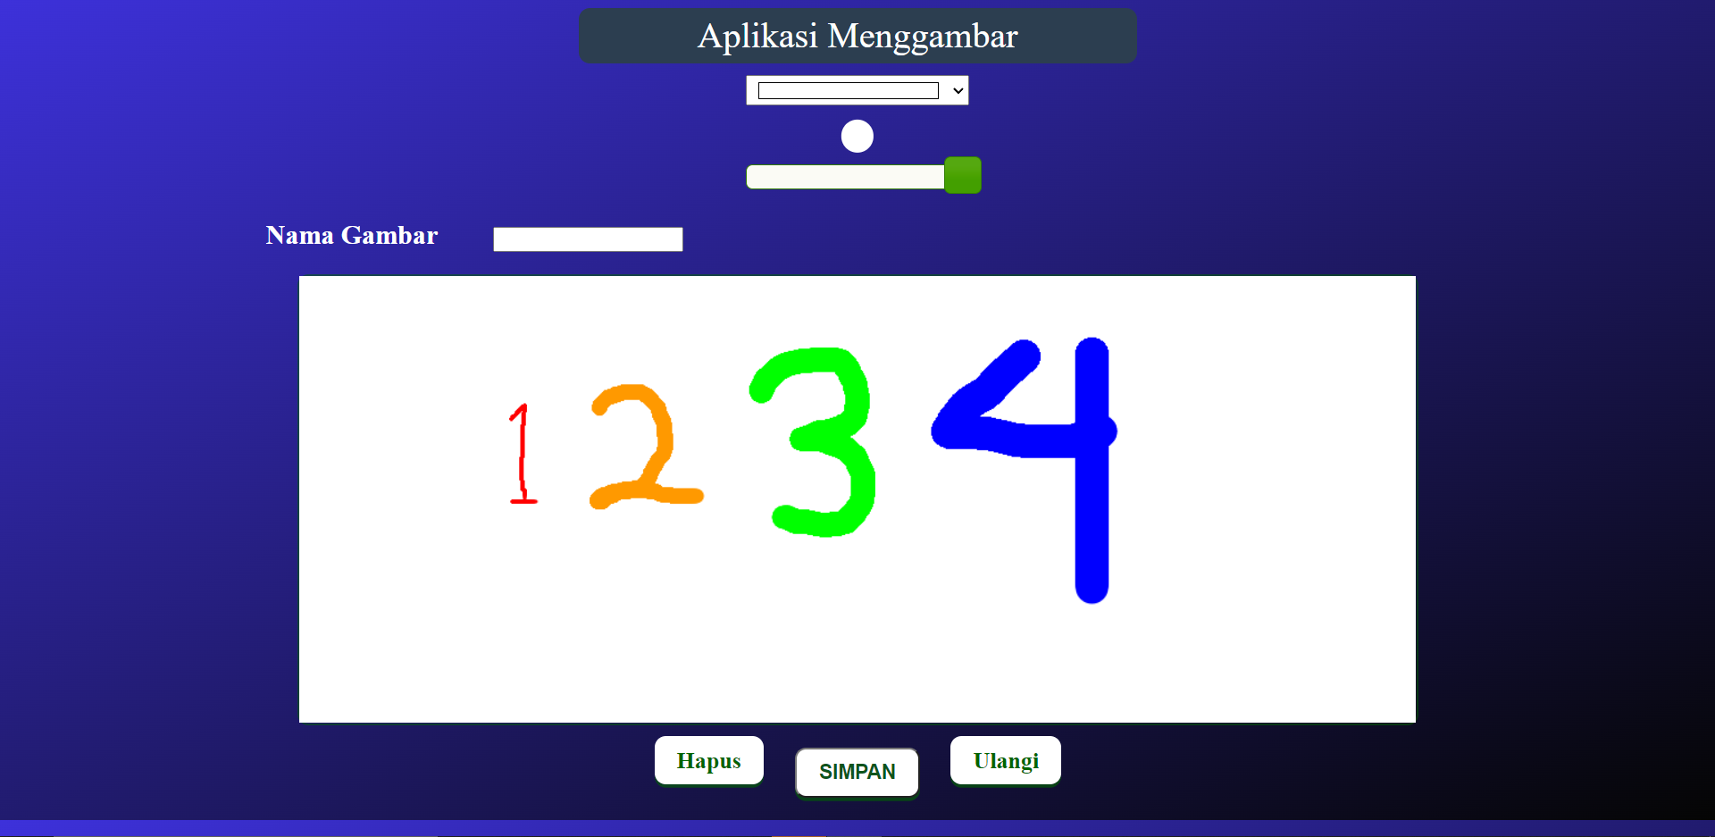
Halaman Menggambar

Slide 28
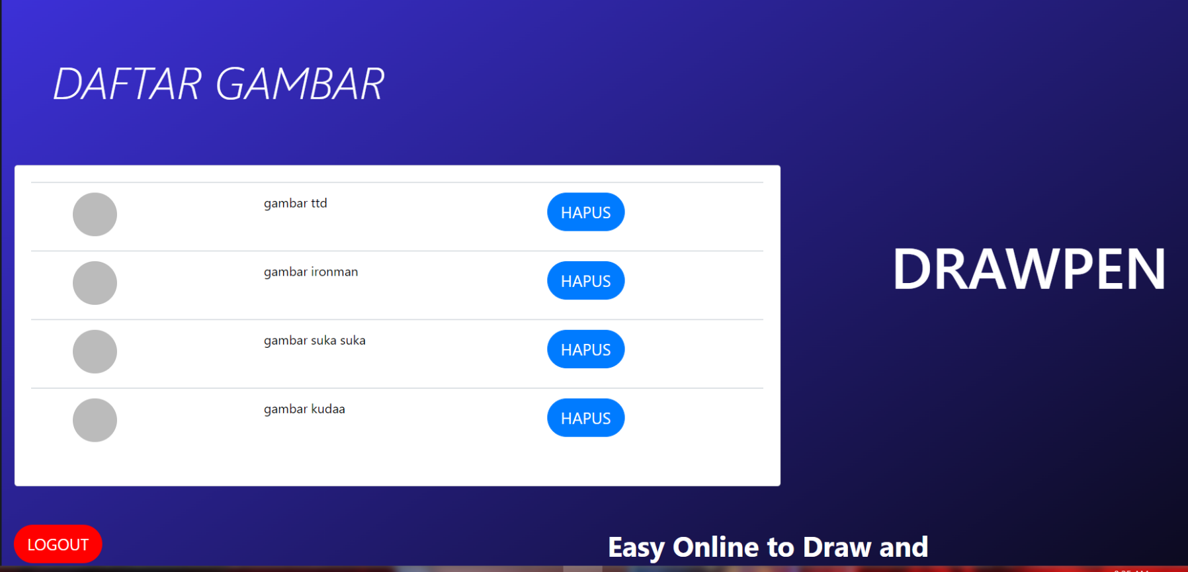
Daftar Gambar
Pada tampilan daftar gambar dapat melihat daftar nama gambar yang sudah di buat. User dan admin juga dapat menghapus gambar seperti pada gambar dibawah ini:

Slide 29
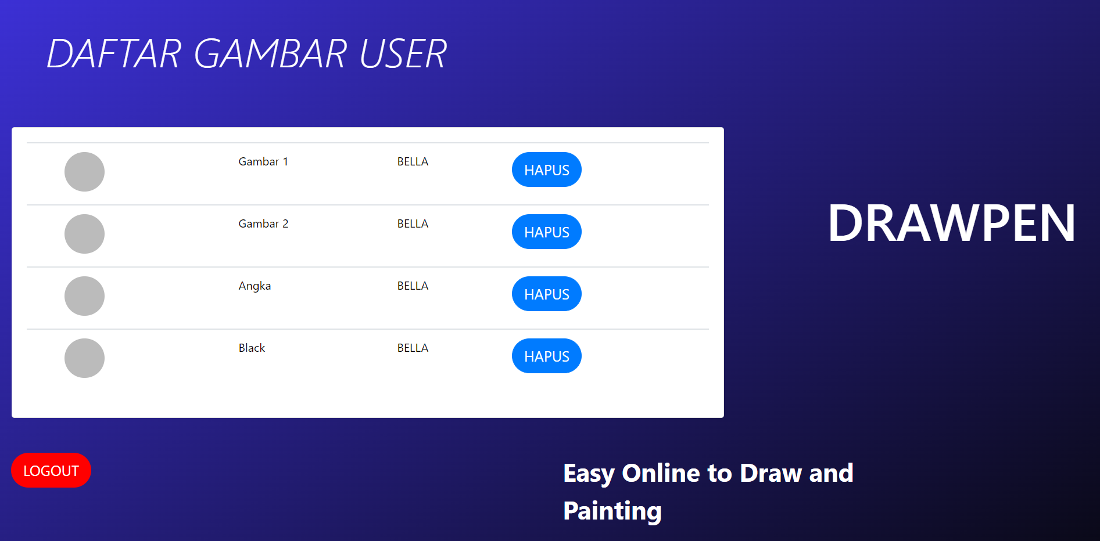
Daftar Gambar User pada Admin
Pada daftar gambar user, Admin dapat melihat hasil gambaran yang sudah di buat oleh user juga dapat menghapus gambar seperti pada gambar dibawah ini:

Slide 30
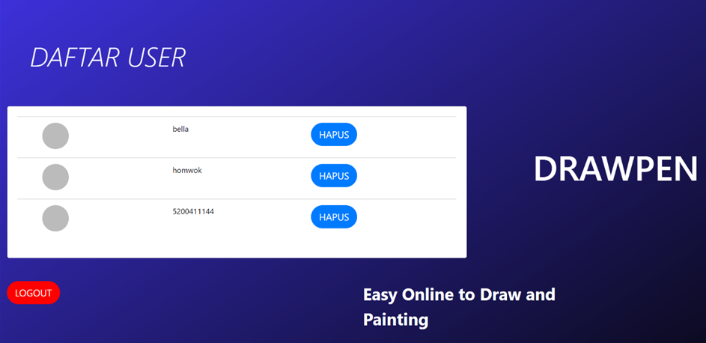
Daftar User Pada Admin
Pada tampilan daftar User, Admin dapat melihat daftar nama user yang sudah berhasil login. juga dapat menghapus gambar seperti pada gambar dibawah ini:

Slide 31
THANK YOU !

